Slide 1

Java字符串详解
Powerd by LinkKnown
作者:周锐

Slide 2

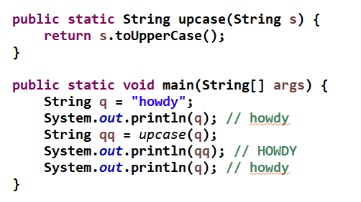
字符串的不可变性
String 对象是不可变的。查看 JDK 文档你就会发现，String 类中每一个看起来会修改 String 值的方法，实际上都是创建了一个全新的 String 对象，以包含修改后的字符串内容。而最初的 String 对象则丝毫未动。

Slide 3
字符串常量池
作为最基础的引用数据类型，Java 设计者为 String 提供了字符串常量池以提高其性能，那么字符串常量池的具体原理是什么?
字符串常量池的设计思想是什么？
字符串常量池在哪里？
如何操作字符串常量池？
字符串的分配，和其他的对象分配一样，耗费高昂的时间与空间代价，作为最基础的数据类型，大量频繁的创建字符串，极大程度地影响程序的性能
JVM为了提高性能和减少内存开销，在实例化字符串常量的时候进行了一些优化
为字符串开辟一个字符串常量池，类似于缓存区
创建字符串常量时，首先坚持字符串常量池是否存在该字符串，存在该字符串，返回引用实例，不存在，实例化该字符串并放入池中
实现该优化的基础是因为字符串是不可变的，可以不用担心数据冲突进行共享
运行时实例创建的全局字符串常量池中有一个表，总是为池中每个唯一的字符串对象维护一个引用,这就意味着它们一直引用着字符串常量池中的对象，所以，在常量池中的这些字符串不会被垃圾收集器回收

Slide 4
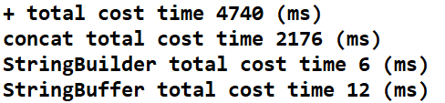
字符串连接的几种方式
1.String的连接方法
可以看出连接方式是新建了一个包含两个长度的字符数组，然后进行连接。
2.StringBuilder中存储字符串其实用的是一个char数组，capacity其实就是指定这个char数组的大小，StringBuilder的连接方法是继承AbstractStringBuilder的方法的，线程不安全的
在append(str)函数调用的时候，首先会判断原来用于存储字符串的values的字符串数组有没有足够的大小来存储将要新添加入StringBuilder的字符串。如果不够用，那么就调用expandCapacity(int minimumCapacity)让容量翻两倍(一般是扩大两倍）
3.StringBuffer的连接方法，利用了同步（synchronized关键字），线程安全的，但这样会相对的降低速度。
4.“+”号拼接
利用+进行拼接的时候会将+号的拼接方式变换成StringBuilder的append方式，也就是说每次利用+会建立一个StringBuilder。因此，在循环内部意味着每执行一次循环，就会创建一个StringBuilder对象。因此循环里面不要用+号，在循环外面建立一个StringBuilder或StirngBuffer。

Slide 5
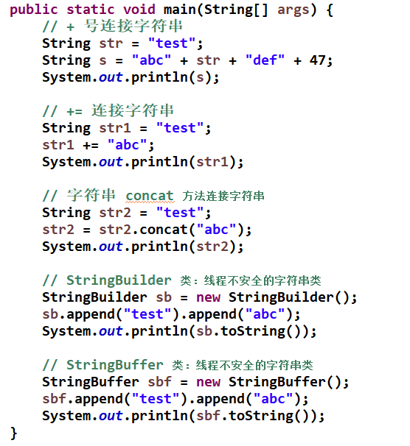
由于字符串拼接太常用了，java支持可以直接用+号对两个字符串进行拼接。其真正实现的原理是中间通过建立临时的StringBuilder对象，然后调用append方法实现。
StringBuilder中存储字符串其实用的是一个char数组，capacity其实就是指定这个char数组的大小，StringBuilder的连接方法是继承AbstractStringBuilder的方法的，线程不安全的。
在append(str)函数调用的时候，首先会判断原来用于存储字符串的values的字符串数组有没有足够的大小来存储将要新添加入StringBuilder的字符串。如果不够用，那么就调用expandCapacity(int minimumCapacity)让容量翻两倍(一般是扩大两倍）
+ 底层是转化成 StringBuilder 进行 append，每 + 一次就会创建一个 StringBuilder 对象，性能最差。
concat 会创建一个新的字符串来存储新串。
StringBuilder/StringBuffer 是使用变长char数组实现，不会新增对象。

Slide 6
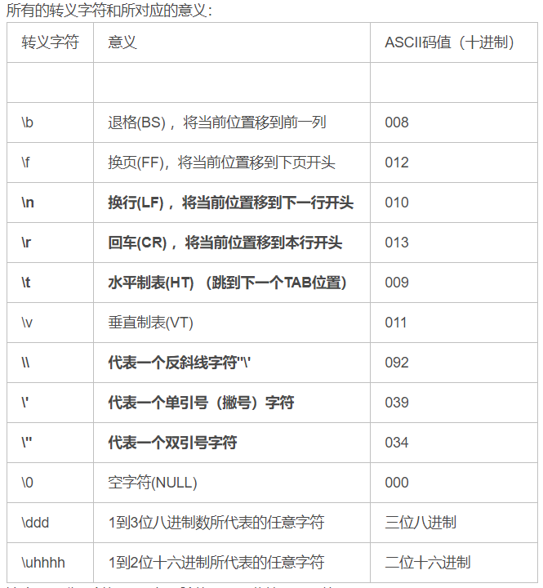
JAVA的转义字符
字母前面加上捺斜线"\"来表示常见的那些不能显示的ASCII字符.称为转义字符.如\0,\t,\n等，就称为转义字符，因为后面的字符，都不是它本来的ASCII字符意思了。

Slide 7
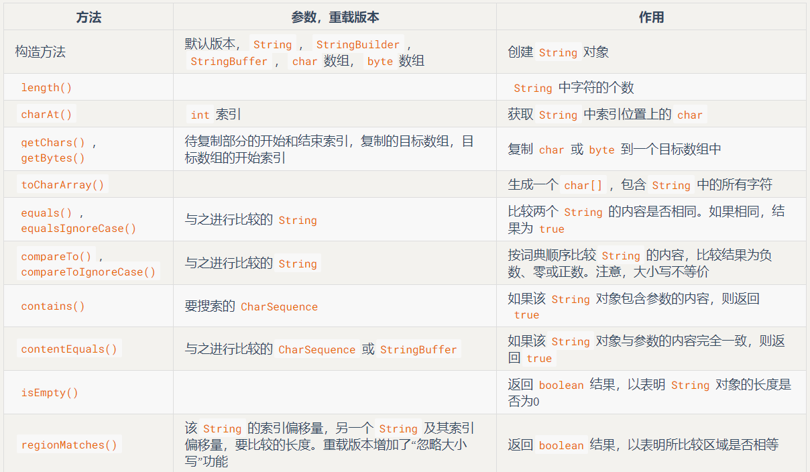
String 类常用方法

Slide 8
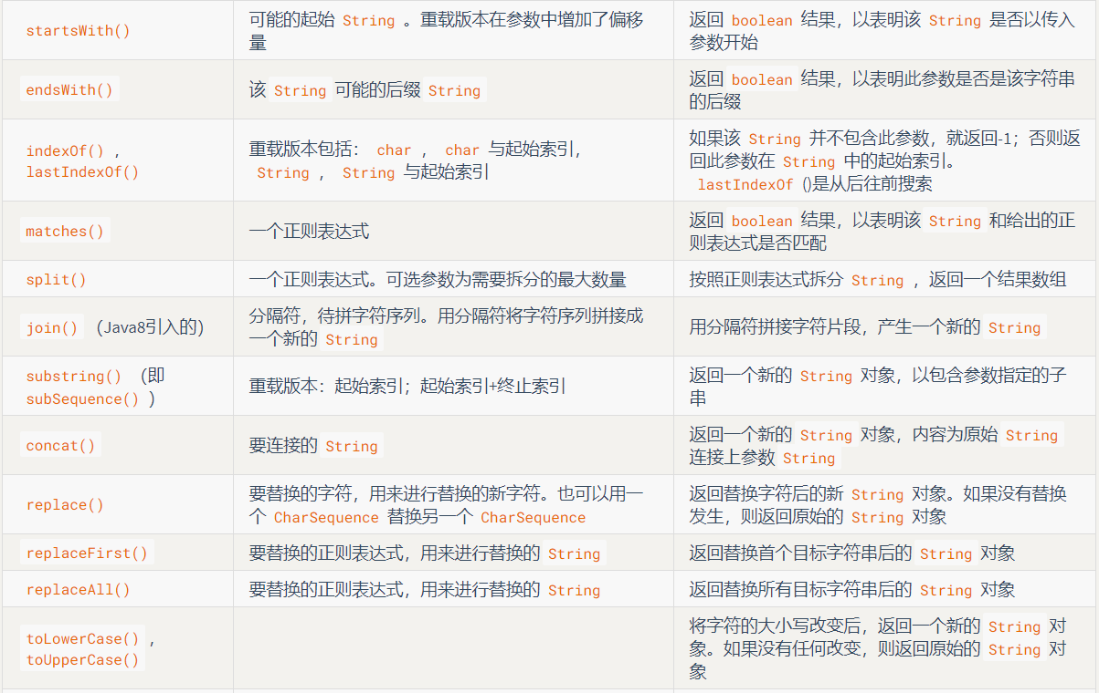

Slide 9
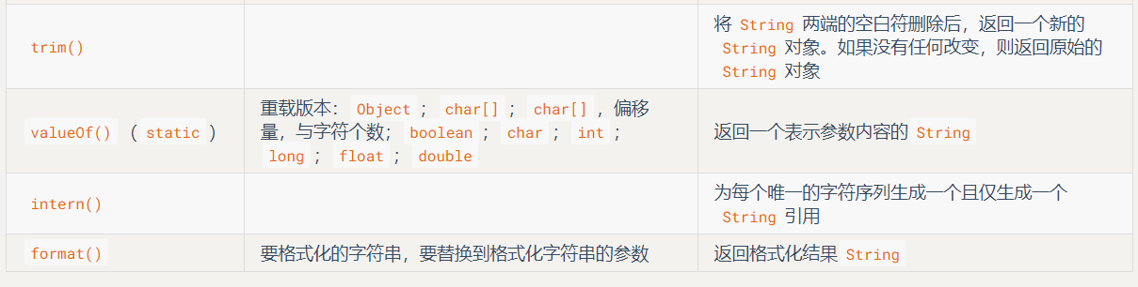

Slide 10
字符串格式化
'b':将参数格式化为boolean类型输出，'B'的效果相同,但结果中字母为大写。false
'h':将参数格式化为散列输出，原理：Integer.toHexString(arg.hashCode())，'H'的效果相同,但结果中字母为大写。fc42
's':将参数格式化为字符串输出，如果参数实现了 Formattable接口，则调用 formatTo方法。'S'的效果相同。16
FormatImpl类实现了Formattable接口：我是Formattable接口的实现类
'c':将参数格式化为Unicode字符，'C'的效果相同。A
'd':将参数格式化为十进制整数。11
'o':将参数格式化为八进制整数。11
'x':将参数格式化为十六进制整数。11
'e':将参数格式化为科学计数法的浮点数，'E'的效果相同。1.000000E+01
'f':将参数格式化为十进制浮点数。10.000001
'g':根据具体情况，自动选择用普通表示方式还是科学计数法方式，'G'效果相同。10.01=10.0100
'g':根据具体情况，自动选择用普通表示方式还是科学计数法方式，'G'效果相同。10.00000000005=10.0000
'a':结果被格式化为带有效位数和指数的十六进制浮点数，'A'效果相同,但结果中字母为大写。0x1.4333333333333p3
't':时间日期格式化前缀，会在后面讲述
'%':输出%。%
'n':平台独立的行分隔符。System.getProperty("line.separator")可以取得平台独立的行分隔符，但是用在format中间未免显得过于烦琐了
已经换行
String formatStr = String.format("我的名字叫 %s,我的年龄是 %d", "tom", 20);
System.out.println(formatStr);

Slide 11
UUID 生成
UUID是1.5中新增的一个类，在java.util下，用它可以产生一个号称全球唯一的ID
UUID(Universally Unique Identifier)全局唯一标识符,是指在一台机器上生成的数字，它保证对在同一时空中的所有机器都是唯一的。按照开放软件基金会(OSF)制定的标准计算，用到了以太网卡地址、纳秒级时间、芯片ID码和许多可能的数字。由以下几部分的组合：当前日期和时间(UUID的第一个部分与时间有关，如果你在生成一个UUID之后，过几秒又生成一个UUID，则第一个部分不同，其余相同)，时钟序列，全局唯一的IEEE机器识别号（如果有网卡，从网卡获得，没有网卡以其他方式获得），UUID的唯一缺陷在于生成的结果串会比较长。
在Java中生成UUID主要有以下几种方式:
JDK1.5
如果使用的JDK1.5的话,那么生成UUID变成了一件简单的事,以为JDK实现了UUID:
java.util.UUID,直接调用即可.
UUID uuid = UUID.randomUUID();
String s = UUID.randomUUID().toString(); //用来生成数据库的主键id非常不错。。

Slide 13


